Slide 2
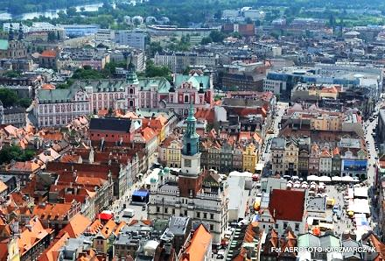
Image courtesy: Aerofoto Kaczmarczyk

Slide 3
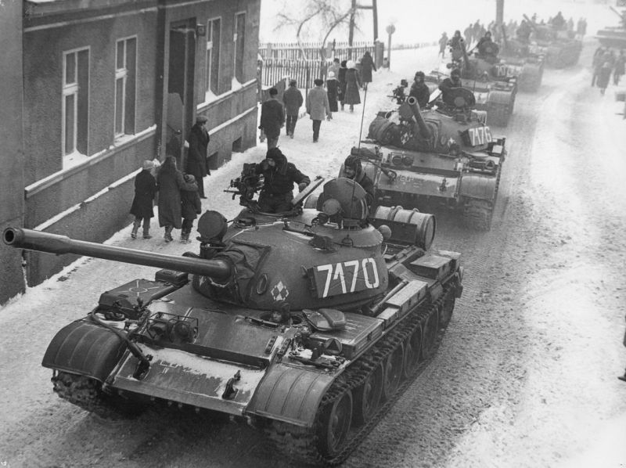
Photo credit: J. Żołnierkiewicz via Wikimedia Commons

Slide 5
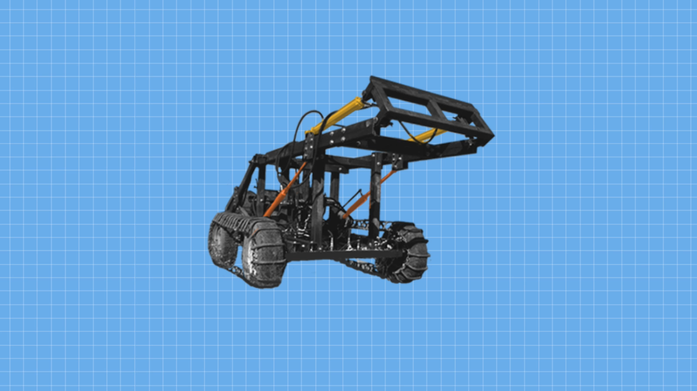

Slide 10
Image courtesy: inc.com

Slide 11
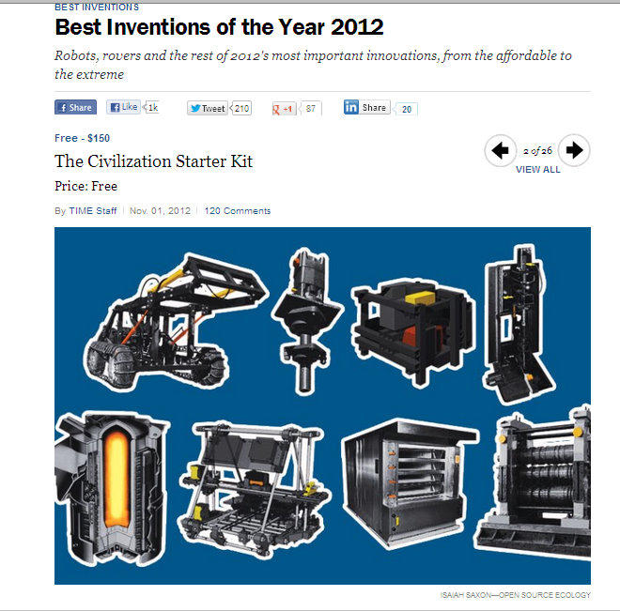

Slide 12
Image courtesy: SupporTED

Slide 13
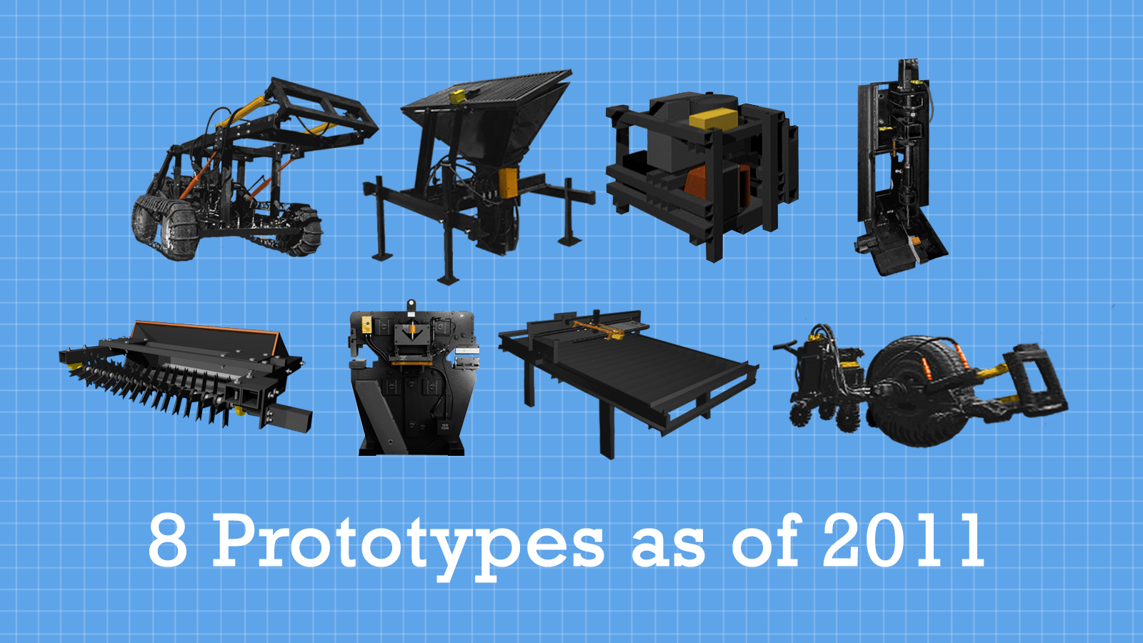

Slide 14
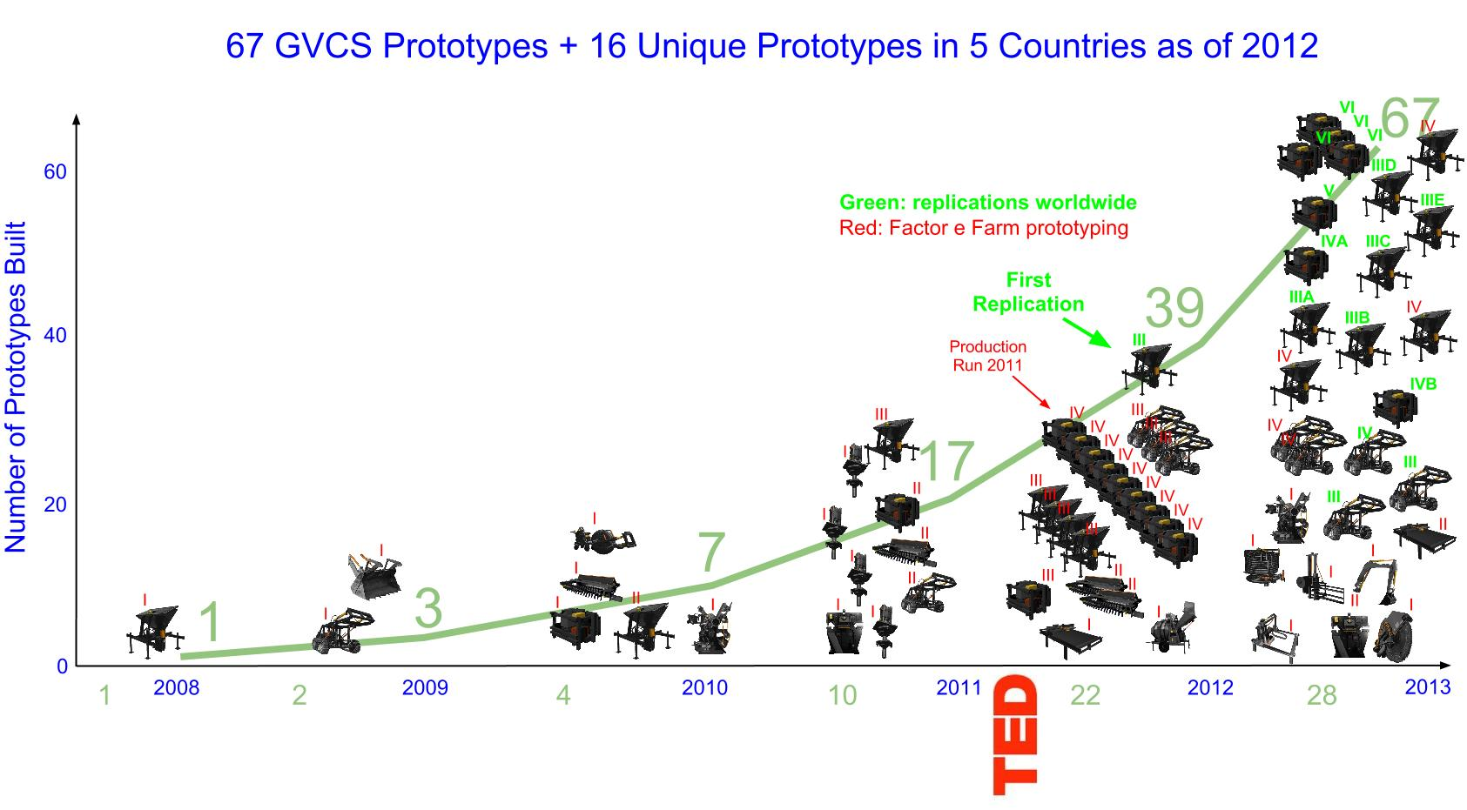

Slide 15
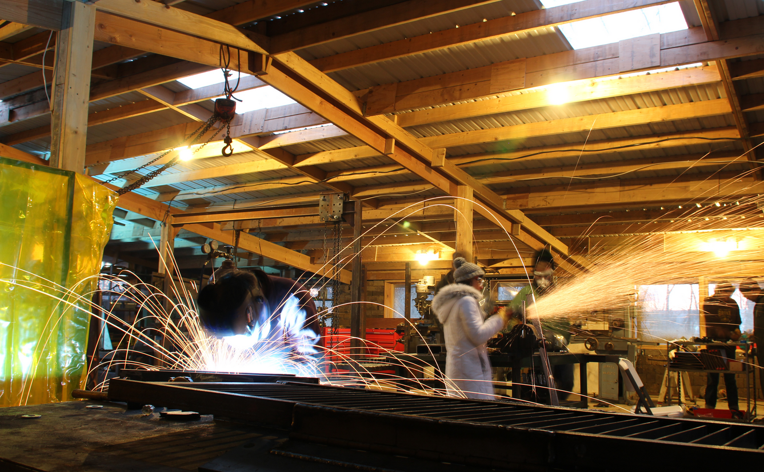

Slide 16
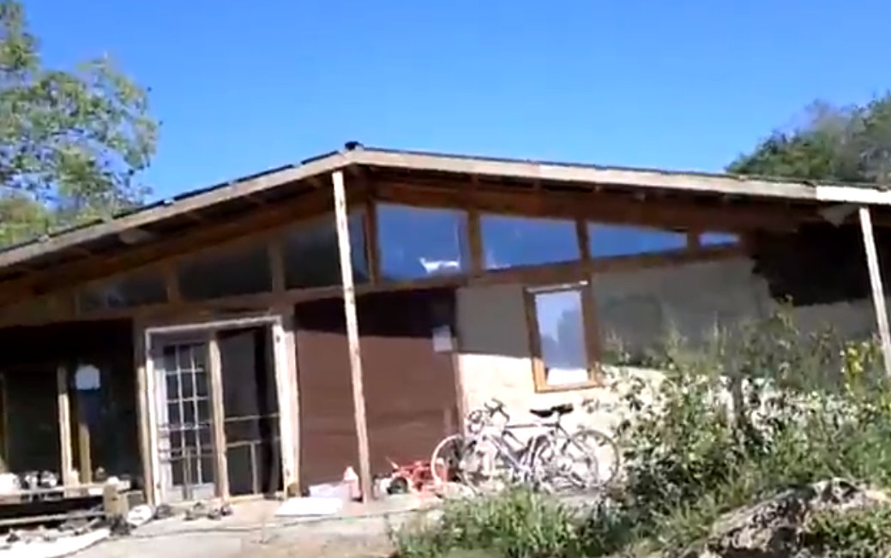
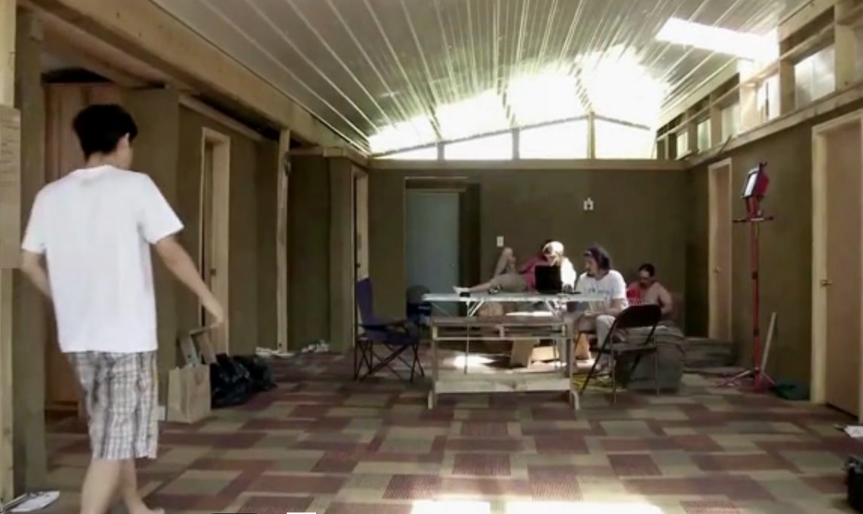

Slide 17
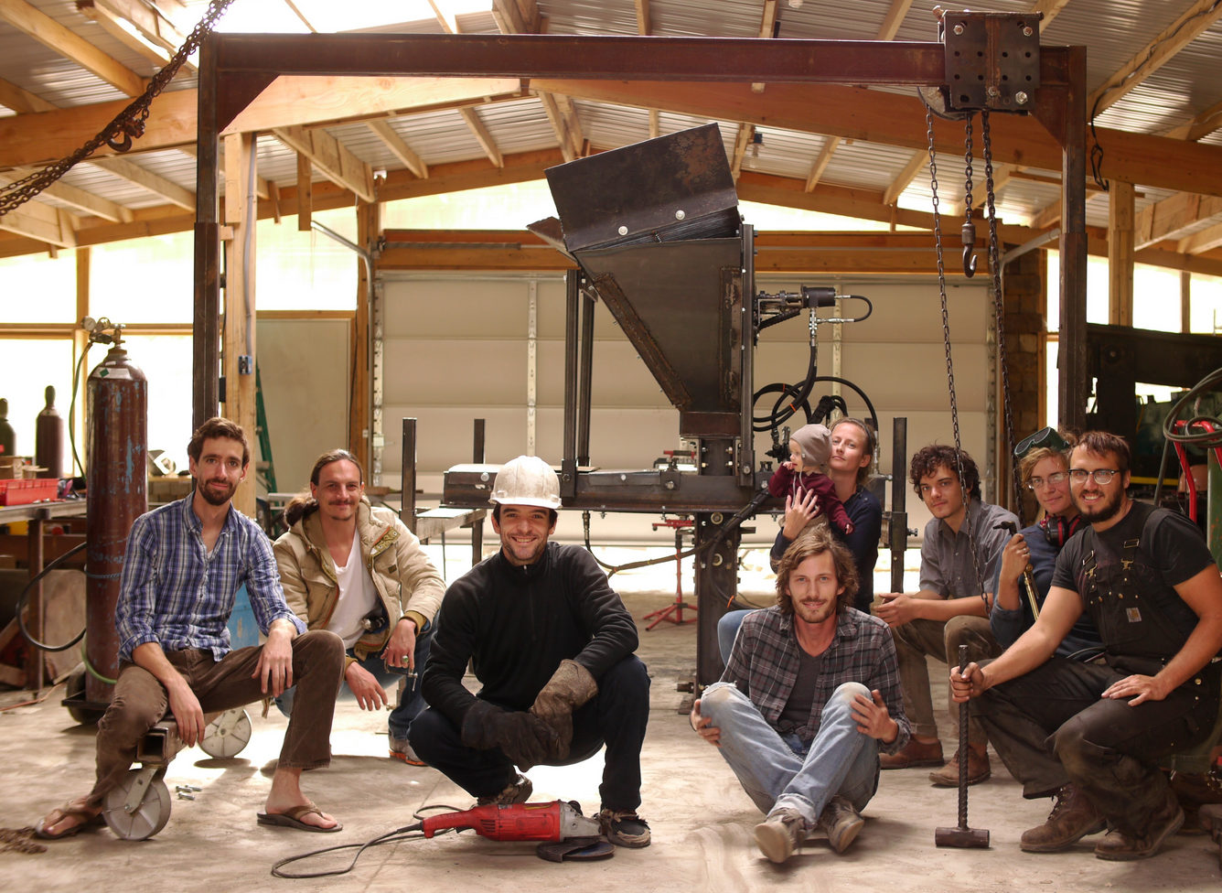

Slide 19
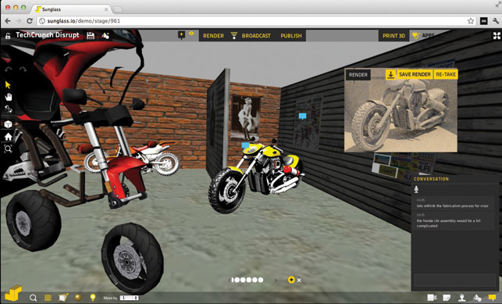

Slide 22
Image courtesy: Flickr/TED

Slide 23
